Slide 1
义务教育人教版六年级上册
圆
5
第6课时 解决问题
www.youyi100.com
www.youyi100.com
www.youyi100.com
www.youyi100.com
www.youyi100.com
www.youyi100.com
www.youyi100.com
www.youyi100.com
www.youyi100.com
优翼

Slide 2

情境导入
古时候，由于人们的活动范围狭小，往往凭自己的直觉认识世界，看到眼前的地面是平的，以为整个大地是平的，并且把天空看作是倒扣着的一口巨大的锅。我国古代有“天圆如张盖，地方如棋局”的说法。

Slide 3
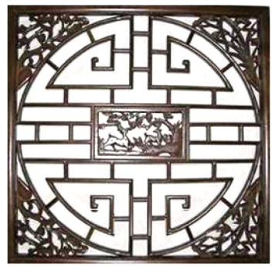
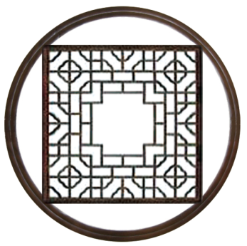
中国建筑中经常能见到“外方内圆”和“外圆内方”的设计。

Slide 4

探究新知
(教材P67 例3)
知识点：有关“外方内圆”和“外圆内方”
的实际问题的解法
上图中的两个圆半径都是1m，你能求出正方形和圆之间部分的面积吗？

Slide 5

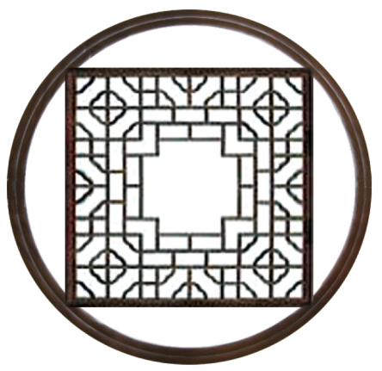


阅读与理解
两个圆的半径都是1m。
左图求的是正方形比圆多的面积，右图求的是正方形比圆少的面积。

Slide 6
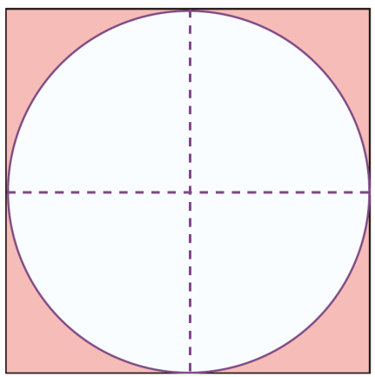
分析与解答
此图中正方形的边长与圆的直径长度相等。
从图（1）可以看出：
2×2=4（m²）
3.14×1²=3.14（m²）
4－3.14=0.86（m²）
图（1）

Slide 7


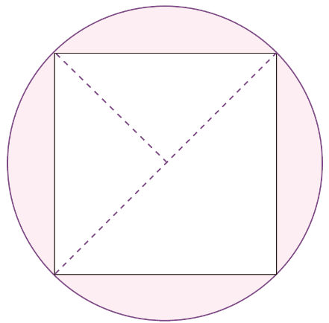
此图中正方形的边长是多少呢？
可以把图中的正方形看成两个三角形，它的底和高分别是圆的直径和半径。
从图（2）可以看出：
1
2
（ ×2×1）×2=2（m²）
图（2）
3.14－2=1.14（m²）

Slide 8


回顾与反思
如果两个圆的半径都是r，结果又是怎样的？
当r =1m时，和前面的结果完全一致。
左图：（2r）²－3.14×r²＝0.86r²
1
右图：3.14×r²－（ ×2r×r）×2＝1.14r²
2
答：左图中正方形与圆之间的面积是0.86m²，右图
中圆与正方形之间的面积是1.14m²。

Slide 9

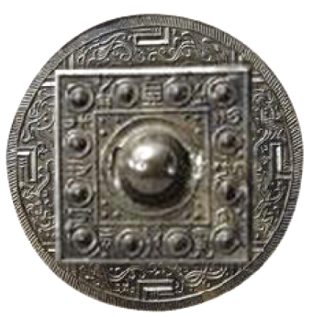
(教材P69 做一做)
下图是一面我国唐代铜镜的背面。铜镜的直径是24 cm。
外面的圆与内部的正方形之间部分的面积是多少？
3.14×（24÷2）² ＝452.16 （cm²）
1
×24×（24÷2）×2＝288（cm²）
2
452.16－288＝164.16 （cm²）
答：外面的圆与内部的正方形之间部分的面积是164.16cm²。

Slide 10
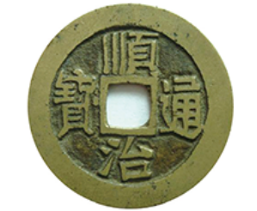
巩固运用
(教材P70 练习十五T9)
1.右图中铜钱的直径为28mm，中间的正方
形的边长为6mm。这枚铜钱的面积是多少？
3.14×（28÷2）² － 6²
= 3.14×196 －36
= 615.44 －36
= 579.44（mm²）
答：这枚铜钱的面积是579.44mm²。

Slide 11
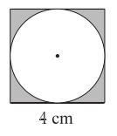
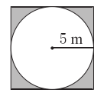
2.计算阴影部分面积。
(1)
(2)
5cm
4cm
4×4－3.14×(4÷2)²
＝3.44(cm²)
(5×2)²－3.14×5²
＝21.5(cm²)

Slide 12
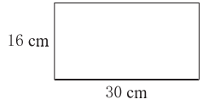
3.在下面的长方形硬纸板中剪下一个最大的圆，
剩余部分的面积是多少平方厘米？
16cm
30cm
30×16－3.14×(16÷2)²＝279.04(cm²)
答：剩余部分的面积是279.04平方厘米。

Slide 13

课堂小结
通过这节课的学习，
你有什么收获?

Slide 14
课后作业
1.从课后习题中选取；
2.完成练习册本课时的习题。

